Slide 1
العنف الانعكاسي واثره على العلاقات الاسرية
الاستاذ الدكتور
حاتم جاسم عزيز

Slide 2
- قال تعالى: ((وَأَنْ تَعْفُوا أَقْرَبُ لِلتَّقْوَى وَلاَ تَنسَوْا الْفَضْلَ بَيْنَكُمْ)) - وقال تعالى: ((وَيَسْأَلُونَكَ مَاذَا يُنفِقُونَ قُلْ الْعَفْوَ)) - وقال عز وجل: ((وَلْيَعْفُوا وَلْيَصْفَحُوا أَلاَ تُحِبُّونَ أَنْ يَغْفِرَ اللهُ لَكُمْ))
قيل لعلي ابن ابي طالب (ع) يا أمير المؤمنين صف لنا صفة المؤمن كأنّنا ننظر إليه
فقال (عليه السلام): «... سهل الخليقة، لين العريكة، رصين الوفا، قليل الأذى، لا متأفّك ولا متهتّك، إن ضحك لم يخرق، وإن غضب لم ينزق، ضحكه تبسّم، واستفهامه تعلّم، ومراجعته تفهّم، كثير علمه، عظيم حلمه، كثير الرحمة، لا ينجل ولا يعجل، ولا يضجر ولا يبطر، ولا يحيف في حكمه، ولا يجور في علمه، نفسه أصلب من الصلد، ومكادحته أحلى من الشهد، لا جشع ولا هلع، ولا عنف ولا صلف، ولا متكلّف ولا متعمّق، جميل المنازعة، كريم المراجعة، عدل إن غضب، رفيق إن طلب، لا يتهوّر ولا يتهتّك ولا يتجبّر، خالص الودّ، وثيق العهد، وفيّ شفيق، وصول حليم حمول، قليل الفضول، راض عن الله عز وجل، مخالف لهواه، لا يغلظ على من دونه.
عن الإمام علي بن الحسين (عليه السلام) قال: «كان ممّا أوصى به الخضر (عليه السلام) موسى بن عمران (عليه السلام) انّه قال: لا تعيّرن أحداً بذنب فإنّ أحبّ الاُمور إلى الله ثلاثة: القصد في الجدة، والعفو في المقدرة، والرفق بعباد الله، وما أرفق أحداً بأحد في الدنيا إلاّ رفق الله به يوم القيامة»

Slide 3
ما هي الاسرة؟
تعتبر الأسرة هي أساس المجتمع ويطلق عليها الأمة الصغيرة، فمنها تعلمّ عنصر الإنسان أفضل الأخلاق الإجتماعية، وأنبل المواقف وأكرم العادات. وهي من أهم الجماعات الأولية التي تتولى غرس القيم الثقافية العامة للمجتمع ككل، وفي الأسرة خاصةً يتم غرس كل أساليب الحياة وأساليب التفكير وأساليب تعامل الأشخاص مع بعضهم البعض في كافة المواقف والمجالات الحياتية.
وتعتبر ظاهرة العنف الأسري ظاهرة اجتماعية أفرزتها ظروف الحياة بمتغيراتها الاجتماعية والثقافية والاقتصادية والسياسية، وهو ليس حالة ظرفية طارئة بقدر ما هو نمط من أنماط السلوك الإنساني، وما يثير ويلفت الانتباه هو تفشي معدلاته وازديادها، وتنوع أنماطه في هذا العصر حتى أصبح سمة ملازمة له، فلم تعد تخلو منه دولة أو مجتمع أو ثقافة، فهو متفش في المجتمعات المتقدمة والنامية على حدٍ سواء، فقد أصبح ظاهرة آخذة في التزايد في مختلف المجتمعات البشرية.

Slide 4
العنف الاسري يعني مصطلح العنف الأسري كل سلوكات العنف التي تحدث في إطار العائلة ومن قبل أحد أفراد العائلة بما له من سلطة أو ولاية أو علاقة بالمجني عليه. وبالتالي فالعنف الأسري يتضمن الإساءة في المعاملة داخل نطاق الأسرة بين مجموع الأطراف المكونة لها؛ حيث يمكننا أن نجد العنف الأسري في صورة العنف بين الزوجين، الآباء تجاه الأبناء، الأبناء تجاه الآباء وحتى الأجداد ،... ألخ.

Slide 5
العنف: ويقصد به الإيذاء المادي المحسوس، ومنها الأضرار الجسدية والنفسية والعاطفية والجنسية التي يسُببها أحد أفراد الأسرة للآخرين
الأسرة: هي المؤسسة الاجتماعية التي تنشأ من اقتران رجل وامرأة بعقد يرمي إلى إنشاء اللبنة التي تساهم في بناء المجتمع، وأهم أركانها الزوج، والزوجة، والأولاد.
العنف الانعكاسي : هو العنف الناتج من احد افراد الاسرة تجاه فرد أخر منها نتيجة لتعرضه للعنف اما من احد افراد الاسرة أو المجتمع او المسؤول او نتيجة ضغوطات الحياة بدون مبرر اخر مما يولد الدهشة والاستغراب كون العنف يصدر بدون سبب ظاهر وبشكل مفاجيء مما يؤدي الى حدوث الالم.

Slide 6
أسباب ظاهرة العنف الأسري
أسباب اقتصادية
دوافع ذاتية) :أسباب فسيولوجية -استخدام الكحول والمخدرات-الأمراض النفسية والاعتلال الشخصي)
أسباب أسرية :(الضغوط الاجتماعية-الإحباط-تعدد الزوجات-حجم الأسرة-الزواج غير المتكافئ)
تصورات ومعتقدات مجتمعية(ذكورية المجتمعات الشرقية)

Slide 7
أشكال العنف الأسري
العنف النفسي: أي فعل مؤذ لنفسية المعنفَّ ولعواطفه بدون أن تكون له أية آثار جسدية، لكنه يترك آلالامٌ في نفس الطفل قد تكون أكثر أثراً خاصةً في حال استمرارها، لكنه يحطم شخصية الاخر ويزعزع ثقته في نفسه حتى في المستقبل، ويتجسد العنف النفسي في )الشتم،الإهمال،عدم تقدير الذات، التحقير، النعت بألفاظ بذيئة، الإحراج خاصة أمام الآخرين، المعاملة كخادم، توجيه اللوم، الاتهام بالسوء، إساءة الظن، التخويف، الشعور بالذنب.
العنف الجسدي: أي فعل ينتج عنه إلحاق إصابة أو أذى بدني بشكل متعمد لأحد أفراد الأسرة من قبِل فرد آخر ان كان الزوج او الزوجة او الاخ الاكبر ........الخ.
العنف الاقتصادي والاجتماعي: وهو من أشكال العنف الأسري ويتجسد في حرمان الطفل من حقه في التعليم، تحت أسباب أخلاقية وهمية خاصةً لدى الفتيات وفي أطفال الرعاية الأسرية، وهناك شكل آخر يتجسد في دفع الطفل في العمل خارج المنزل دون مراعاة المرحلة العمرية للطفل.

Slide 8
آثار العنف الأسري:
إن الأضرار المترتبة على العنف ضد الأطفال لا تنال الأطفال المعنفّين فقط، وإنما تمتد آثار العنف إلى أبعد من ذلك بكثير فقد يساهم العنف الأسري في إعاقة حركة الأسرة، ويجعل من الصعب عليها القيام بوظائفها، وتختلف الآثار التي تظهر على الضحية التي تتعرض للعنف الأسري باختلاف الشخص الذي يقع عليه العنف، فالطفل الذي لم تتكون شخصيته بعد، يختلف عن المرأة التي تتعرض للعنف الزوجي بعد زواجها، و كذلك عن العنف الممارس ضد كبير السن الذي يحتاج في آخر شيخوخته لمن يحترم سنه ويشبع حاجته للحب والرعاية والحنان،

Slide 9
هل عرف القانون العراقي العنف وحدد له عقوبة؟
عرف القانون العراقي" العنف الأسري"، بكونه كل ما يتضمن "الاعتداء الجسدي أو الجنسي أو النفسي أو الفكري أو الاقتصادي الذي يرتكب، أو يهدد بارتكابه، من قبل أي فرد من أفراد الأسرة ضد الآخر ويكون إما (جنحة أو جناية أو مخالفة) وفقاً للقانون".
أن "القانون المدني العراقي ووفق المادة 39 حدد أطراف الأسرة بالأب والأم والأولاد والجد والجدة فقط"، موضحة أن مصادرة الأفكار والآراء داخل الأسرة تعتبر من قضايا العنف الأسري وتمثل ضررا أدبيا ونفسيا يقع على الشخص، أما العقوبات فعادة ما تكون "الحبس أو الغرامة تنفيذا لقانون العقوبات العراقي".

Slide 10
- الرجال والنساء: أيهما أكثر عنفا؟ - أين يذهب المعنفون؟
مديرية حماية الأسرة والطفل من العنف" التابعة لوزارة الداخلية بينت مظاهر العنف في العراق بالارقام
- اعتداء الزوج على الزوجة: 54 %
- اعتداء الزوجة على الزوج: 7 %
- الاعتداء ما بين الإخوان والأخوات: 5 %
- اعتداء الأبناء على الأب والأم: 6 %
- اعتداء الأب والأم على الأبناء: 12 %
اعتداءات أخرى: 16 %.

Slide 11
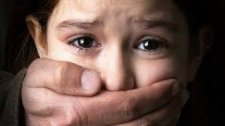

Slide 12
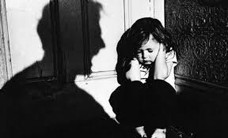

Slide 13
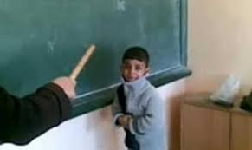

Slide 14
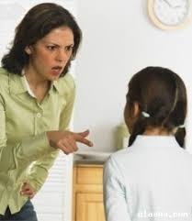

Slide 15
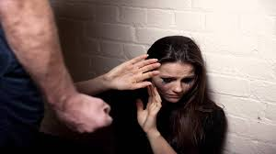

Slide 16
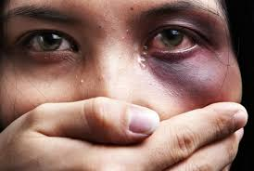

Slide 17
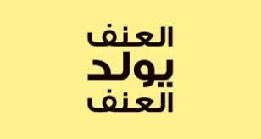

Slide 18
